Slide 1


计算机程序设计
C
主讲：刘勇
信息与计算机实验教学中心
PROGRAMMING

Slide 2

第十章 文件
File
1 文件概述
2 文件指针
3 文件操作
打开和关闭文件
文件的读写操作
文件读写的定位

Slide 3
1 文件 (File)概述
文件：文件是一组相关数据被作为一个整体而存储，通常存储在外存以便在计算机关机时仍能保留。计算机读文件时将它从外存复制到内存，写文件时则从内存传送到外存。
C语言中的文件： 流（stream）
C语言把文件看作一个字节的序列
C语言对文件的存取是以字节为单位的
文本文件
字符序列构成的文件，存储字符（文本）的ASCII码。
内容一般以行为单位（以\n划分行）。
二进制文件
按数据（如int、float、double或其他复杂类型）在内存中的二进制形式直接存储。

Slide 4
文本文件和二进制文件

Slide 5
缓冲文件系统

Slide 6
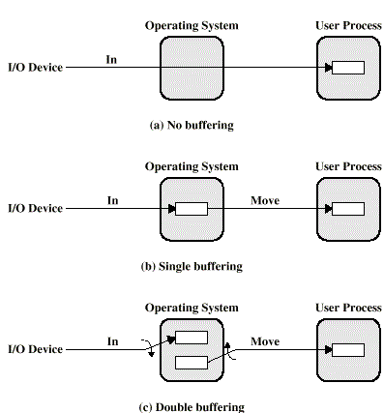

Slide 7
缓冲文件系统
Buffer -缓冲：特殊的内存区域，当输入输出进行时用于“暂存”数据。
缓冲的目的是为了提高I/O效率.
buffered I/O, 即通常说的标准I/O .

Slide 8
2 文件指针
举例
FILE *fp;
FILE类型
保存被使用的文件的有关属性信息
所有的文件操作都需要FILE类型的指针
FILE是通过typedef定义的结构体的别名
注意不要写成struct FILE

Slide 9
FILE类型示例
typedef struct {
short level; /*缓冲区满空程度*/
unsigned flags; /*文件状态标志*/
char fd; /*文件描述符*/
unsigned char hold; /*无缓冲则不读取字符*/
short bsize; /*缓冲区大小*/
unsigned char *buffer; /*数据缓冲区*/
unsigned char *curp; /*当前位置指针*/
unsigned istemp; /*临时文件指示器*/
short token; /*用于有效性检查*/
} FILE;

Slide 10
3 文件操作
步骤：
使用FILE结构类型建立文件指针: FILE *p;
打开文件
读写文件数据。
关闭文件。

Slide 11
系统自动打开的文件
程序运行时，系统会自动打开三个文件:
stdin
stdout
stderr
在程序里不能对这三个文件重新定义.

Slide 12
文件的打开 (fopen函数)
函数原型
FILE *fopen(char *filename, char *mode);
参数说明
filename:要打开的文件名，可含路径名
mode :打开模式
返回值
若成功，返回指向被打开文件的指针
若出错，返回空指针NULL(0)

Slide 13
文件的打开模式
打开模式 | 描 述
r | 只读，打开已有文件，不能写
w | 只写，创建或打开，覆盖已有文件
a | 追加，创建或打开，在已有文件末尾追加
r+ | 读写，打开已有文件
w+ | 读写，创建或打开，覆盖已有文件
a+ | 读写，创建或打开，在已有文件末尾追加
t | 按文本方式打开 (缺省)
b | 按二进制方式打开

Slide 14
文件的打开举例
FILE *fp1, *fp2, *fp3;
char filename[]="file3.dat";
/* 以文本只读方式打开file1 */
if (!(fp1=fopen("file1", "r"))) {
printf("Cannot Open This File!\n");
exit(0); /* 退出程序 */
}
/* 以文本读写方式打开FILE2.TXT */
fp2=fopen("C:\\HOME\\FILE2.TXT", "rt+");
/* 以二进制读写方式打开file3.dat */
fp3=fopen(filename, "a+b");

Slide 15
fopen示例

Slide 16
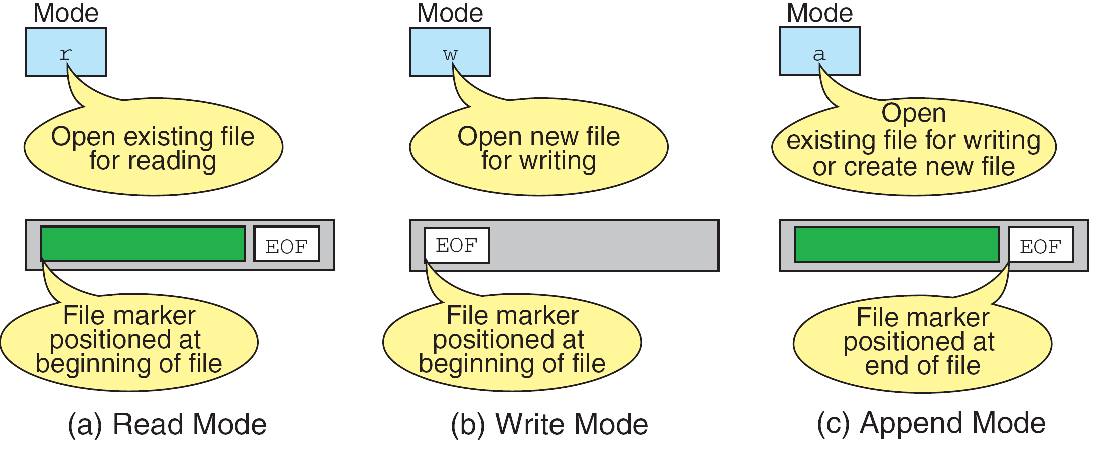
fopen模式

Slide 17
文件的关闭 (fclose函数)
函数原型
int fclose(FILE *fp);
参数说明
fp:要关闭的文件指针
返回值
若成功，返回0
若出错，返回EOF(-1)
不用的文件应关闭，防止数据破坏丢失

Slide 18
文件的关闭举例
FILE *fp;
char file[]="D:\\USER\\STUDENTS.DAT";
if (!(fp=fopen(file, "rb+"))) {
printf("Open file %s error!\n", file);
exit(0);
}
... ...
fclose(fp);

Slide 19
文件的读写
函数 | 功能 | 函数 | 功能
fputc | 输出字符 | fprintf | 格式化输出
fgetc | 输入字符 | fscanf | 格式化输入
putc | 输出字符 | putw | 输出一个字
getc | 输入字符 | getw | 输入一个字
fwrite | 输出数据块 | fputs | 输出字符串
fread | 输入数据块 | fgets | 输入字符串

Slide 20
feof函数
函数原型
int feof(FILE *fp);
参数
fp:文件指针
返回值
若文件结束，返回非零值
若文件尚未结束，返回0

Slide 21
fputc函数
函数原型
int fputc(int c, FILE *fp);
参数
c :要输出到文件的字符
fp:文件指针
返回值
若成功，返回输出的字符
若失败，返回EOF

Slide 22
fgetc函数
函数原型
int fgetc(FILE *fp);
参数
fp:文件指针
返回值
若成功，返回输入的字符
若失败或文件结束，返回EOF

Slide 23
#include <stdio.h>
int getc(FILE *stream);
int putc(int c, FILE *stream);
功能等同于fgetc和fputc, 但不是函数、而是宏。
ISO/IEC 9899:
“ The getc /putc function is equivalent to fgetc/fputc, except that if it is implemented as a macro, it may evaluate stream more than once, so the argument should everbeanexpression with side effects. ”

Slide 24
fputc和fgetc函数举例，文件复制
FILE *fp1, *fp2;
char c;
fp1 = fopen("file.in", "r");
fp2 = fopen("file.out", "w");
while(!feof(fp1)) { //？问题
c = fgetc(fp1);
fputc(c, fp2);
}
fclose(fp1);
fclose(fp2);
c=fgetc(fp1);
while(!feof(fp1))
{
fputc(c,fp2);
c=fgetc(fp1);
} //正确
//建议最好这样写：
while((c=fgetc(fp1) ) !=EOF)
fputc(c,fp2);
延申阅读 https://stackoverflow.com/questions/5431941/why-is-while-feof-file-always-wrong

Slide 25
fwrite和fread函数
函数原型
size_t fwrite(void *buffer,
size_t size,
size_t count,
FILE *fp);
size_t fread (void *buffer,
size_t size,
size_t count,
FILE *fp);
参数
buffer:要读/写的数据块地址
size :要读/写的每个数据项的字节数
count :要读/写的数据项数量
fp :文件指针
返回值
若成功，返回实际读/写的数据项数量
若失败，一般返回0

Slide 26
fwrite和fread函数举例
#define NUM 5
FILE *fp;
int i;
struct stud s[NUM];
fp=fopen("students.dat","rb+");
for (i=0; i<NUM; i++)
fwrite(s+i,sizeof(struct stud),1,fp);
rewind(fp);
for (i=0; i<NUM; i++)
fread(s+i,sizeof(struct stud),1,fp);
fclose(fp);

Slide 27
fprintf和fscanf函数
函数原型
int fscanf(FILE *fp,
char *format[,address,...]);
int fprintf(FILE *fp,
char *format[,argument,...]);
说明
与printf和scanf函数类似
从文件输入或输出到文件

Slide 28
fputs函数
函数原型
int fputs(char *s, FILE *fp);
返回值
若成功，返回输出字符个数(或最后的字符)
若失败，返回EOF
说明
字符串的结束标志'\0'不会输出到文件
也不会在字符串末尾自动添加换行符

Slide 29
fgets函数
函数原型
char *fgets(char *s, int n, FILE *fp);
返回值
若成功，返回s首地址；若失败，返回NULL
说明
从fp输入字符串到s中
输入n-1个字符，或遇到换行符(包含换行符)或EOF为止
读完后自动在字符串末尾添加'\0'

Slide 30
文件的定位
文件位置指针
位置指针指向当前读写的位置
每次读写文件，位置指针都会相应移动
可以通过相关函数强制修改位置指针
相关函数
rewind函数
fseek函数
ftell函数

Slide 31
rewind函数
函数原型
void rewind(FILE *fp);
参数
fp:文件指针
功能
使文件位置指针重新返回文件开头

Slide 32
fseek函数 (1)
函数原型
int fseek(FILE *fp,
long offset,
int whence);
参数
fp :文件指针
offset:偏移量
whence:起始位置
功能
随机改变文件的位置指针
起始位置
SEEK_SET (0):文件开始
SEEK_CUR (1):文件当前位置
SEEK_END (2):文件末尾
举例
fseek(fp, 100L, SEEK_SET);
fseek(fp, -10L, SEEK_CUR);
fseek(fp, -20L, SEEK_END);

Slide 33
ftell函数
函数原型
long ftell(FILE *fp);
参数
fp:文件指针
返回值
若成功，返回当前文件指针位置
若出错，返回-1L

Slide 34
打开文件后读写混合操作时需要注意
注：C99标准(7.19.5.3):
When a file is opened with update mode ('+' as the second or third character in the above list of mode argument values), both input and output may be performed on the associated stream.
However, output shall not be directly followed by input without an intervening call to the fflush function or to a file positioning function (fseek,fsetpos, or rewind), and input shall not be directly followed by output without an intervening call to a file positioning function, unless the input operation encounters end-of-file. Opening (or creating) a text file with update mode may instead open (or create) a binary stream in some implementations.

Slide 35
补充说明
关于EOF：
EOF 并不是文件的内容，文件中没有EOF“文件尾”标记。
关于 文本文件中的换行 （0x0A）
windows: 0x0D 0x0A ，
打开文件模式：要区分文本模式和二进制模式(rb/rt , wb/wt)
linux/unix ： 0x0A
打开文件模式：不区分，即只有二进制模式(rb/rt=r, wb/wt=w)

Slide 36

作业&实验
Homework and lab assignments
实验
作业
截止日期

Slide 37
End of this lecture.
C
刘老师
PROGRAMMING
6360-1339
liuyong@ustc.edu.cn
https://etcis.ustc.edu.cn/

